Slide 1
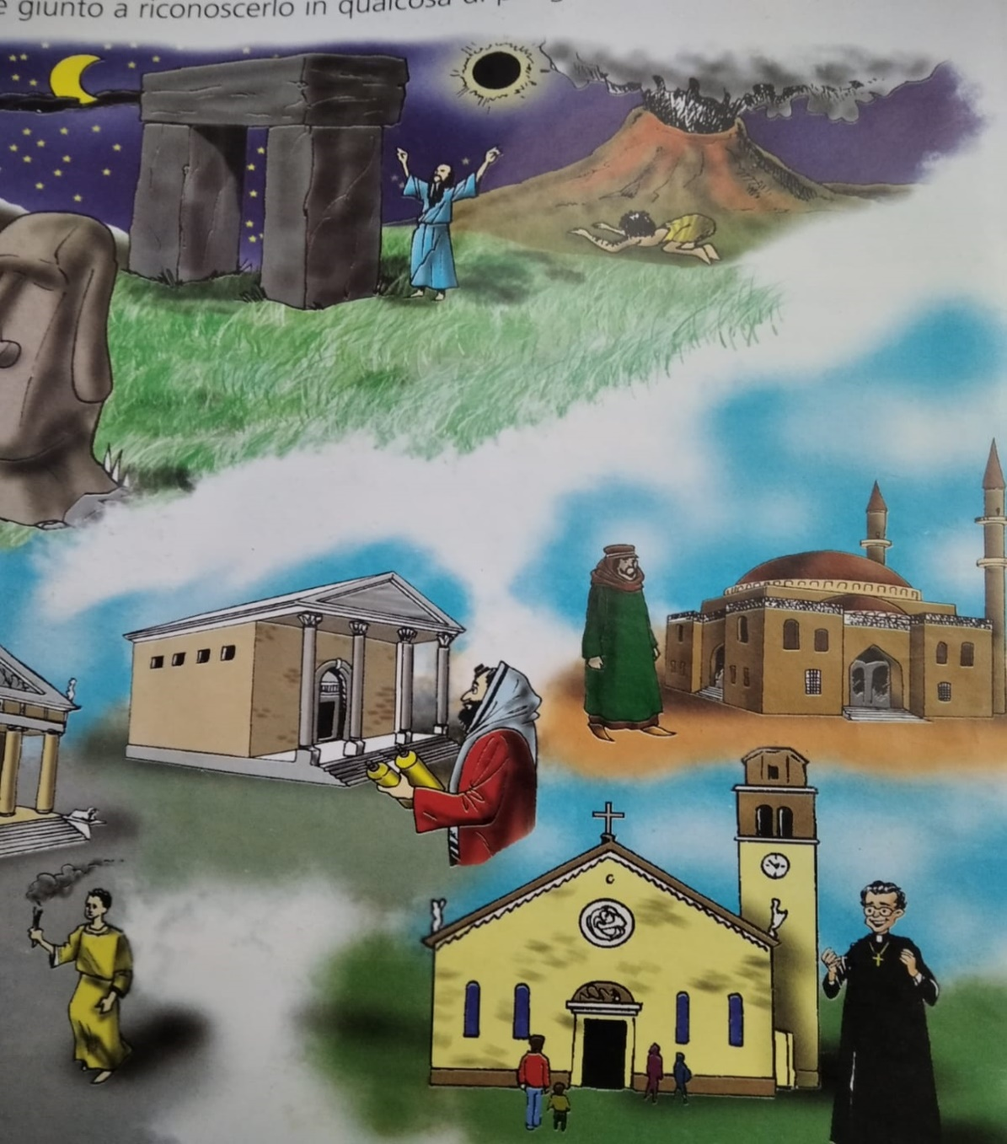
DIO E L’UOMO
L’ uomo è da sempre alla ricerca di Dio, prima lo ha identificato con la natura, poi è giunto a riconoscerlo in qualcosa di più grande.
In questo modo nasce la RELIGIONE e per ogni religione il mondo e la vita sono state create da Dio

Slide 2
LA RISPOSTA DELLA BIBBIA
Per Ebrei e Cristiani tutto è stato creato da Dio.
Il racconto della Creazione non è una spiegazione scientifica e nemmeno un mito, ma usa il linguaggio dei miti per dire che
DIO HA CREATO TUTTO PERCHE’ VUOLE MOLTO BENE ALL’UOMO
Guarda questo video
https://www.youtube.com/watch?v=cbEVnGmhdYk

Slide 3
I SEI GIORNI DELLA CREAZIONE SONO DIVISI IN DUE GRUPPI, IL SETTIMO GIORNO DIO SI RIPOSA
DIO CREA E DIVIDE | DIO CREA E ABBELLISCE
1° GIORNO: Dio crea la…………e la separa dalle tenebre | 4° GIORNO: Dio crea il sole per illuminare il ……………. e la luna e le …………….. per illuminare la notte
2° GIORNO: Dio crea il …………..e lo separa dal mare | 5° GIORNO: Dio crea i ……………………….. per popolare il mare e gli …………………….. per popolare il cielo
3° GIORNO: Dio crea la …………………., con fiori, frutti e piante, e la separa dal ………… | 6° GIORNO: Dio cera gli ………………………… per popolare la terra e, alla fine, l’uomo e la …………….

Slide 4
RICOPIA LA TABELLA SUL QUADERNO, COMPLETA IL TESTO CON LE PAROLE MANCANTI E FAI I RELATIVI DISEGNI.
LEGGI PAG. 104 DAL LIBRO DI TESTO
Buon lavoro

